Slide 1
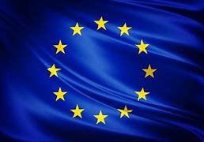
UNIA EUROPEJSKA
BELGIA

Slide 2
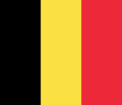
JEST TO PAŃSTWO W ZACHODNIEJ EUROPIE
FLAGA BELGII
HERB BELGII

Slide 3
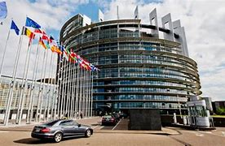
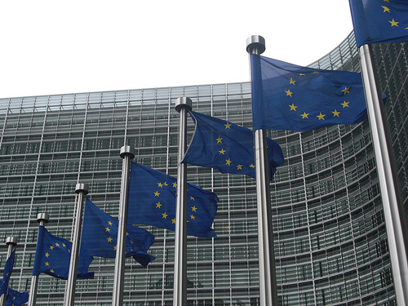
STOLICĄ UNII EUROPEJSKIEJ JEST BRUKSELA , KTÓRA JEST PIĘKNYM MIASTEM, POŁOŻONYM NAD RZEKĄ SENNE. JEST ONA JEDNOCZEŚNIE STOLICĄ BELGII I SIEDZIBĄ PARLAMENTU ORAZ KRÓLA.

Slide 4
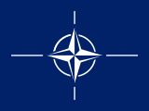
BELGIA JEST CZŁONKIEM UNII EUROPEJSKIEJ, ONZ ORAZ NATO

Slide 5
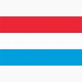
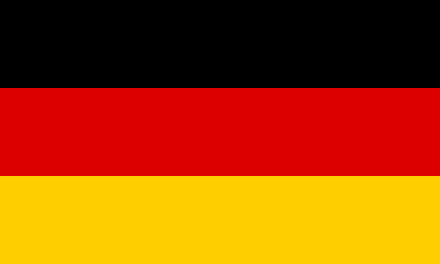
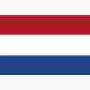
GRANICZY OD POŁUDNIA Z FRANCJĄ I Z LUKSEMBURGIEM , OD WSCHODU Z NIEMCAMI I OD PÓŁNOCY Z HOLANDIĄ

Slide 6
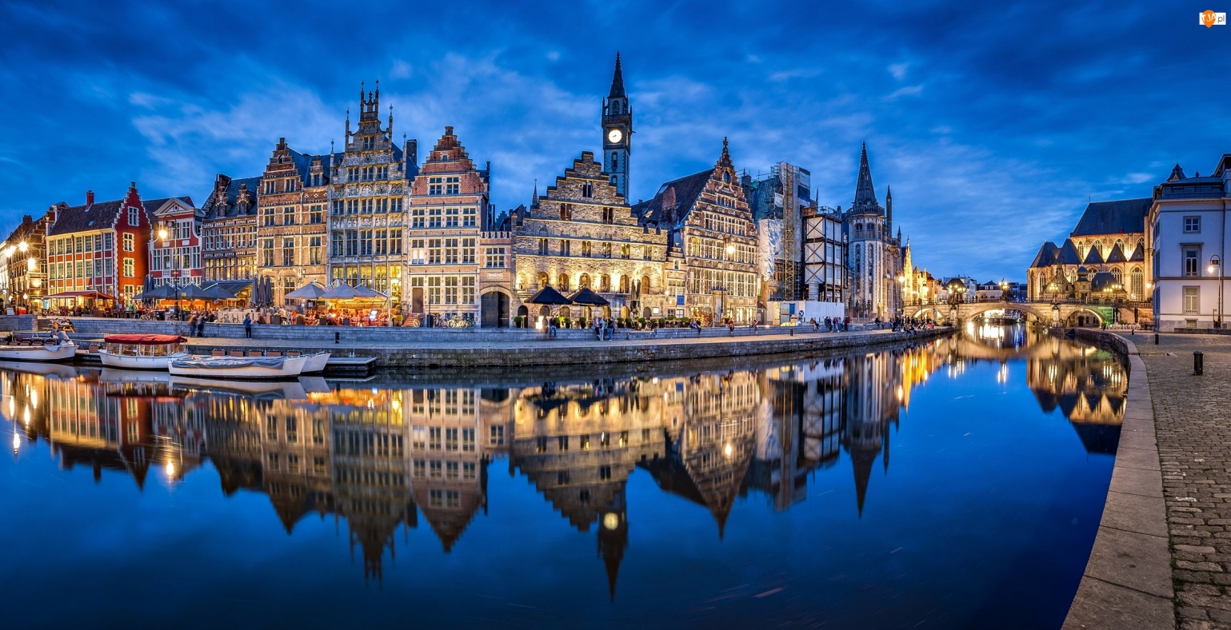
W ROKU 1830 BELGIA STAŁA SIĘ NIEZALEŻNYM PAŃSTWEM

Slide 7
BELGIA DZIELI SIĘ NA STREFĘ JĘZYKA: FRANCUSKIEGO, NIDERLANDZKIEGO I NIEMIECKIEGO

Slide 8
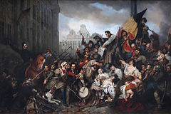
NIEPODLEGŁOŚĆ ZDOBYŁA W WINIKU POWSTANIA PRZECIWKO DOMINACJI HOLENDERSKIEJ (REWOLUCJA BELGIJSKA)

Slide 9
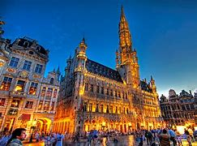
NA KONFERENCJI W LONDYNIE W 1839 USTALONO GRANICE I NEUTALNOŚĆ BELGII

Slide 10
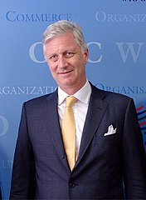
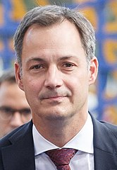
NA CZELE PAŃSTWA STOI KRÓL, A NA CZELE WIELOPARTYJOWEGORZĄDU PREMIER.

Slide 11
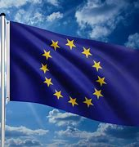
BELGIA JEST W UE: OD 1 STYCZNIA 1958 R.

Slide 12
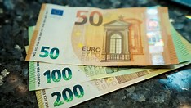
W STREFIE EURO JEST OD 1 STYCZNIA 1999 R.

Slide 13
W STREFIE SCHENGEN JEST OD 26 MARCA 1995 R.

Slide 14
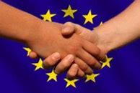
9 MAJA ŚWIĘTUJEMY POKÓJ I JEDNOŚĆ W EUROPIE

Slide 15
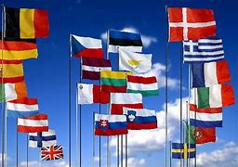
DZIĘKUJĘ PAWEŁ KASZUBA KL. IV

